Slide 1
МОНГОЛ УЛСЫН ИХ СУРГУУЛЬ · МЭДЭЭЛЛИЙН ТЕХНОЛОГИ, ЭЛЕКТРОНИКИЙН СУРГУУЛЬ
Зүрхний дуу авиа дээр суурилан
зүрхний хэмийн хэвийн бус байдлыг илрүүлэх судалгаа
Гүйцэтгэсэн: Г. Хишигжаргал
Компьютерын ухаан · 2026 оны 4-р сар

Slide 2
Судалгааны зорилго
2
Зүрхний өвчин нь дэлхийн тэргүүлэх нас баралтын шалтгаан. Зүрхний авиан дохионоос (PCG) хэвийн бус хэмнэлийг автоматаар илрүүлэх систем нь эрт оношлогоог дэмжих боломжтой.
01
Оролтын дүрслэл харьцуулах
02
Архитектур харьцуулах
03
Оптимал хослол тодорхойлох
Spectrogram · Mel-spectrogram
Log-Mel · MFCC
дөрвөн дүрслэлийг нэг нөхцөлд туршина
Baseline CNN · 1D CNN
1D ResNet · CNN+LSTM
дөрвөн загварыг туршина
Хамгийн тохиромжтой
дүрслэл + архитектурын
хослолыг тогтооно
Notes:
Зүрхний өвчин нь дэлхий нийтийн тэргүүлэх нас баралтын шалтгааны нэг бөгөөд эрт илрүүлэлт нь эмчилгээний үр дүнд шийдвэрлэх нөлөөтэй.
Уламжлалт аргаар эмч сонсгол ашиглан дүгнэлт гаргадаг — энэ нь субьектив бөгөөд мэргэшлийн ялгаанаас хамаардаг. Автомат илрүүлэх систем эдгээр хязгаарлалтыг давж гарах боломжтой.
Энэхүү судалгааны гурван үндсэн зорилго байна:
Нэгдүгээрт, дөрвөн оролтын дүрслэлийг нэг нөхцөлд харьцуулах
Хоёрдугаарт, дөрвөн CNN архитектурыг туршиж шалгах
Гуравдугаарт, хамгийн тохиромжтой хослолыг тодорхойлох

Slide 3
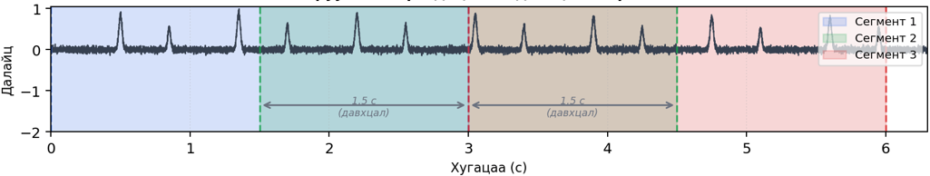
Өгөгдлийн сан — PhysioNet/CinC 2016
Нийт бичлэг
3,240
Ангиллын тархалт
Хэвийн бус
2,575
Түүвэрлэлтийн давтамж
2,000 Hz
79.5%
Хэвийн
665
Дундаж үргэлжлэх хугацаа
22.46 сек
20.5%
Хугацааны хүрээ
5.31 – 122.0 сек
Тэнцвэргүй тархалт →
class weight тохируулга ашигласан
Нийт сегмент
68,097
Pipeline: шуугиан бууруулах → сегментлэх (3 сек, 50% давхцал) → энерги шүүлт → z-score нормчлол
Notes:
Судалгаанд PhysioNet/CinC 2016 зүрхний авианы нээлттэй өгөгдлийн санг ашигласан. Энэ нь салбартаа өргөн хэрэглэгддэг стандарт өгөгдлийн сан юм.
Нийт 3,240 бичлэг, бүгд 2,000 Hz давтамжтай. Бичлэгийн урт 5 секундаас 122 секунд хүртэл хэлбэлздэг.
Нэг чухал онцлог нь — ангиллын тархалт тэнцвэргүй: хэвийн бичлэг 20.5%, хэвийн бус 79.5%. Энэ нь загвар сургалтад нэмэлт анхаарал шаардсан тул class weight тохируулга ашигласан.
Бичлэгүүдийг 3 секундын давхцалтай сегментэд хуваан, нийт 68,097 сегмент бэлтгэсэн.

Slide 4
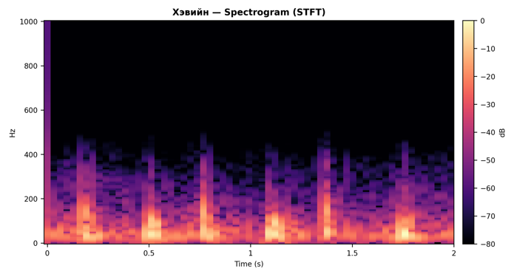
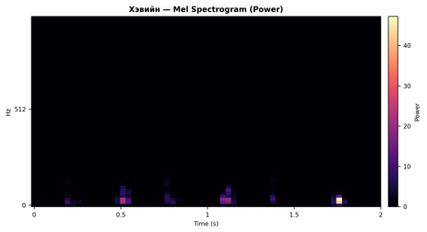
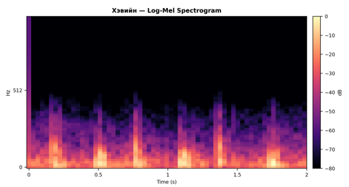
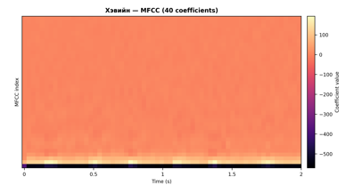
Оролтын дүрслэлүүд
4
Spectrogram
Mel-spectrogram
Log-Mel
MFCC
STFT-д суурилсан
Mel хуваарьт шилжүүлсэн
Mel-spec-ийн логарифм
Cepstral коэффициент
Шугаман давтамжийн тэнхлэг
Хүний сонсголын онцлогт ойр
Динамик мужийг тэнцвэржүүлсэн
Спектрийн хэлбэрийг нягтруулсан
Хугацаа × Давтамж × Энерги
Бага давтамжийг нарийвчлалтай
Бага энергийн онцлогийг тодруулна
13–40 коэффициент
Суурь дүрслэл — жишиг болгон
S1, S2 авианд тохиромжтой
Гүн сургалтад өргөн хэрэглэгддэг
Ярианы боловсруулалтад стандарт
Notes:
Зүрхний авианы дохиог шууд загварт оруулахын оронд дөрвөн төрлийн цаг-давтамжийн дүрслэл болгон хувиргасан:
Spectrogram — хамгийн үндсэн дүрслэл, STFT-д суурилсан, шугаман давтамжийн тэнхлэгтэй.
Mel-spectrogram — хүний сонсголын онцлогт ойр Mel хуваарьт шилжүүлсэн, бага давтамжийн мужийг нарийвчлан харуулдаг.
Log-Mel — Mel-spectrogram-ийн логарифм хувилбар, динамик мужийг тэнцвэржүүлдэг.
MFCC — спектрийн хэлбэрийг цөөн тооны коэффициентээр нягтруулан илэрхийлдэг, ярианы боловсруулалтад өргөн хэрэглэгддэг.

Slide 5
CNN-д суурилсан архитектурууд
5
Baseline CNN
2D Conv×2
MaxPool
Flatten
Dense
2D дүрслэл дээр
Суурь жишиг загвар
→
→
→
1D CNN
Conv1d×4
BN+ReLU
AvgPool
Dropout 0.4
Raw waveform
Шууд боловсруулалт
→
→
→
1D ResNet
Stem k=15
ResBlock×4
GAP
Linear
Residual холболт
Gradient vanishing ↓
→
→
→
CNN + LSTM
Conv1d×3
Feature map
BiLSTM×2
Linear
Хугацааны хамаарал
S1 → систол → S2
→
→
→
Baseline CNN нь 2D дүрслэлтэй · 1D CNN, ResNet, CNN+LSTM нь raw waveform-тай туршигдсан
Notes:
Дөрвөн CNN архитектур туршсан:
Baseline CNN — харьцангуй энгийн бүтэц. 2D convolution давхаргуудаар дүрслэлээс локал хэв маяг суралцана. Суурь жишиг загвар болгон ашигласан.
1D CNN — raw waveform дохио дээр шууд ажилладаг. Дөрвөн Conv1d блок, BatchNorm, Dropout ашиглан хэт суралцахаас сэргийлсэн.
1D ResNet — энэ бол манай судалгааны гол архитектур. Residual холболт нь тухайн блокийн оролтыг гаралттай шууд нэмж, gradient vanishing асуудлыг бууруулдаг. Stem давхарга болон дөрвөн ResBlock-оос тогтоно.
CNN+LSTM — CNN front-end нь локал онцлог ялгаруулж, bidirectional LSTM нь хугацааны хамаарлыг суралцана. S1 авианаас диастол, S2 хүртэлх дарааллыг хоёр чиглэлд суралцах боломжтой.

Slide 6
Үр дүн 1 — Оролтын дүрслэлийн харьцуулалт (Baseline CNN)
6
Арга
Accuracy
Precision
Recall
F1-score
Тэмдэглэл
Mel-Spec
0.898
0.714
0.943
0.813
Хамгийн өндөр Recall
MFCC
0.911
0.778
0.872
0.822
Хамгийн тэнцвэртэй F1
Spectrogram
0.911
0.807
0.816
0.812
Хамгийн өндөр Precision
Log-Mel
0.906
0.785
0.831
0.807
Дундаж гүйцэтгэл
MFCC: F1 0.822 — хоёр ангиллыг тэнцвэртэй илрүүлнэ
Mel-spec: Recall 0.943 — хэвийн бус тохиолдлыг хамгийн сайн илрүүлнэ
Spectrogram: Precision 0.807 — хамгийн цөөн хуурамч дохио гаргасан
Notes:
Эхлээд Baseline CNN загварт дөрвөн дүрслэлийг тус тус туршсан үр дүнг харцгаая.
MFCC нь F1-score 0.822-оор хамгийн тэнцвэртэй гүйцэтгэл үзүүлсэн — энэ нь хэвийн болон хэвийн бус ангилал хоёуланг адил сайн илрүүлж байна гэсэн үг.
Mel-spectrogram нь recall 0.943-аар хамгийн өндөр үнэ цэнэ үзүүлсэн. Эмнэлгийн хэрэглээнд хэвийн бус тохиолдлыг алдалгүй илрүүлэх нь эн тэргүүнд тавигддаг тул энэ үзүүлэлт онцгой ач холбогдолтой.
Spectrogram нь хамгийн өндөр precision 0.807 — буюу хамгийн цөөн хуурамч дохио гаргасан.
Дүгнэж хэлэхэд: хэрэглэх зорилгоос хамаараад дүрслэлийн сонголт өөр байна. Тэнцвэртэй гүйцэтгэл хэрэгтэй бол MFCC, максимум мэдрэмж хэрэгтэй бол Mel-spectrogram илүү тохиромжтой.

Slide 7
Үр дүн 2 — Архитектуруудын харьцуулалт (Raw waveform)
7
Загвар
Accuracy
Precision
Recall
F1
AUC-ROC
Sensitivity
1D CNN
0.858
0.608
0.870
0.716
0.9576
0.870
1D ResNet
0.887
0.662
0.920
0.770
0.9709
0.920
CNN + LSTM
0.864
0.623
0.860
0.723
0.9491
0.860
AUC-ROC харьцуулалт
1D ResNet — давуу байсан шалтгаан
1D CNN
0.9576
Residual холболт: gradient vanishing ↓
1D ResNet
0.9709
Бага өгөгдөлд үр дүнтэй сурна
CNN + LSTM
0.9491
Бүх үзүүлэлтэд тэргүүлсэн
Notes:
Raw waveform оролттой гурван архитектурыг харьцуулсан үр дүн.
1D ResNet нь бүх үзүүлэлтэд тэргүүлсэн:
Accuracy: 88.68%
AUC-ROC: 0.9709
Sensitivity: 92.0%
Яагаад ResNet давуу байсан вэ? Residual холболт нь gradient vanishing асуудлыг бууруулснаар гүн сүлжээг тогтвортой сургах боломж олгосон. Мөн манай өгөгдлийн сан харьцангуй бага (3,240 бичлэг) тул энгийн боловч гүн ResNet архитектур илүү тохиромжтой байсан.
CNN+LSTM нь 1D CNN-ийг арай давсан боловч ResNet-ийн ард үлдсэн — өгөгдлийн хэмжээ бага тул LSTM-ийн нэмэлт параметрүүд хангалттай сургагдаагүй байж болзошгүй гэж үзэж байна.

Slide 8
Өмнөх судалгаатай харьцуулалт
8
98%
96.7%
95.6%
94.4%
94%
91.1%
90%
88.7%
86.6%
86%
82%
Энэ судалгаа
CNN + MFCC
Энэ судалгаа
1D ResNet
Ensemble CinC
2022
ResNet
Li нар 2022
CBAM CNN
2025
Attention CNN
2025
⚠ Туршилтын нөхцөл, өгөгдлийн хуваарилалт ялгаатай тул шууд харьцуулалт хязгаарлагдмал.
Notes:
Манай судалгааны хамгийн сайн үр дүн болох CNN+MFCC нь accuracy 91.1% хүрч, EnsembleCinC 2022-ийн 86.6%-ийг давлаа.
Харин ResNet болон attention mechanism ашигласан сүүлийн үеийн судалгаанууд 94–97%-ийн нарийвчлалд хүрсэн байна.
Гэхдээ шууд харьцуулалт хязгаарлагдмал — учир нь туршилтын нөхцөл, өгөгдлийн хуваарилалт, урьдчилсан боловсруулалт бүгд ялгаатай. Энэхүү судалгааны онцлог хувь нэмэр нь нэг ижил нөхцөлд олон хослолыг системтэйгээр харьцуулснаас гаргасан дүгнэлтэд оршино.

Slide 9
Дүгнэлт
9
01
Хамгийн сайн дүрслэл
02
Хамгийн сайн архитектур
MFCC — F1 0.822 (хамгийн тэнцвэртэй)
Mel-spectrogram — Recall 0.943 (хэвийн бус илрүүлэлтэд)
1D ResNet — Accuracy 88.68%, AUC-ROC 0.9709, Sensitivity 92.0%
Residual холболт нь бага өгөгдөлд ч үр дүнтэй сурдаг
03
Судалгааны хувь нэмэр
04
Цаашдын чиглэл
4 дүрслэл × 4 архитектурыг нэг ижил нөхцөлд харьцуулан үнэлсэн
Урьдчилсан боловсруулалт болон нормчлолын чанар чухал гэдгийг бататгасан
Attention механизм, data augmentation нэмэх
Murmur дэд төрлүүдийг нарийвчлан ангилах, бодит орчинд туршина
Notes:
Судалгааны дөрвөн үндсэн дүгнэлт:
Нэгдүгээрт — оролтын дүрслэлийн хувьд: MFCC нь хамгийн тэнцвэртэй (F1 0.822), Mel-spectrogram нь хамгийн өндөр recall (0.943).
Хоёрдугаарт — архитектурын хувьд: 1D ResNet нь AUC-ROC 0.9709, accuracy 88.68%, sensitivity 92%-аар хамгийн өндөр гүйцэтгэлтэй байсан.
Гуравдугаарт — судалгааны хувь нэмэр: нэг ижил туршилтын орчинд 4×4 хослолыг системтэйгээр харьцуулсан. Мөн урьдчилсан боловсруулалт болон нормчлолын чанар нь эцсийн гүйцэтгэлд чухал нөлөөтэй болохыг бататгасан.
Цаашдын чиглэл — attention механизм, data augmentation нэмэх, murmur-ийн дэд төрлүүдийг нарийвчлан ангилах, бодит орчны бичлэг дээр турших.

Slide 10
Анхаарал хандуулсанд
Баярлалаа

